Slide 1
Introducción a Python: Funciones

Slide 2
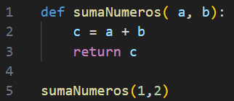
Una función es una manera de empaquetar un conjunto de instrucciones

Slide 3

Sintaxis: funciones
Nombre
Parámetros
Palabra clave
Indentación
Valor a regresar
Instrucciones a realizar
Palabra clave

Slide 4
Sintaxis desglosada: def
Es la palabra clave para decirle a Python que queremos declarar una función

Slide 5
Sintaxis desglosada: sintaxis
Al igual que con for e if, es necesario terminar la línea con “:” y tenga indentadación

Slide 6
Sintaxis desglosada: nombre
Es el nombre con el que vamos a llamar a la función más adelante

Slide 7
Sintaxis desglosada: parámetros
Son las variables que queremos que use la función para hacer las instrucciones
Van entre paréntesis
Puede no llevar variables en cuyo caso se abren y cierran paréntesis
Puede llevar el número que sea de variables separadas por comas

Slide 8
Sintaxis desglosada: instrucciones
Todas las instrucciones que queremos que ejecute la función
Deben ir indentadas

Slide 9

Sintaxis desglosada: instrucciones
Está permitido que no tenga instrucciones

Slide 10
Sintaxis desglosada: return
Se usa la palabra clave return para indicar qué variable queremos que regrese la función
La función puede no regresar valores, en cuyo caso return sólo indica que ahí termina

Slide 11

Sintaxis desglosada: return
En caso de que no queramos definir aún la función, se puede usar la palabra clave pass
Esta palabra clave puede ser usada también con if y for

Slide 12
Los métodos son un tipo especial de funciones
Viven dentro de una clase, por ejemplo, string y list

Slide 13

Los métodos son un tipo especial de funciones
Se invocan poniendo una variable de esa clase con un punto al final “.”

Slide 14

Las variables tienen un alcance (scope) donde viven y pueden ser accesadas
Accesible en cualquier lugar a partir de su declaración
Sólo pueden ser usadas dentro del contexto de la función

Slide 15
Según su alcance se les llama variables locales o globales
Global
Locales

Slide 16
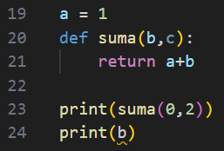
Si intentamos acceder a una variable local fuera de su alcance, da error

Slide 17
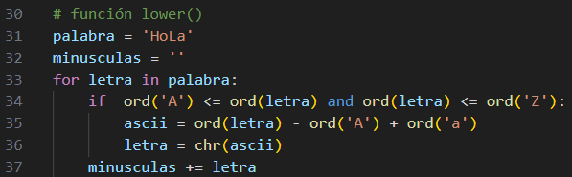
Para hacer una función, primero hacemos un script

Slide 18
Identificamos los parámetros y el valor que regresa

Slide 19
Identificamos los parámetros y el valor que regresa

Slide 20
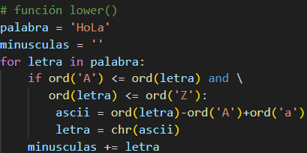
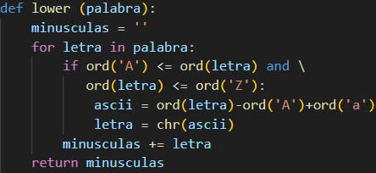
Acomodamos el código en el formato de función
Nota: cuidar la indentación para la función

Slide 21

Podemos escribir pruebas (unit tests) para asegurar que el código funciona

Slide 22
Sintaxis assert
Llamada a la función
Valor que debe regresar
Palabra clave

Slide 23
Sintaxis assert
En caso de pasar la prueba el código continúa sin problemas y sin dar avisos

Slide 24

Sintaxis assert
En caso de fallar la prueba, envía un mensaje de error con una excepción

Slide 25

Hay que probar todos los casos que nos parezcan relevantes
Sí funciona con lo que quiero?
Qué pasa con lo que no quiero que mueva?
Y si meto valores sin sentido qué hace?

